Slide 1
ETUDES bibliométriques
Collaboration Inist-INSU
CARIST 2017

Slide 2

Acteurs de la collaboration 2008-2011
Directeur de l’Institut
Délégué scientifique à l’évaluation
Documentaliste(S) – Réseau de documentalistes de l'Institut
Documentalistes Inist

Slide 3
Questions 2008-2011
Production scientifique de l'Institut pour la période 2006-2007
  à partir d’une Liste de périodiques
  En utilisant le données du Web of Science

Slide 4
Résultats 2008-2011
Rapport PDF proposant l’ensemble des résultats

Slide 5
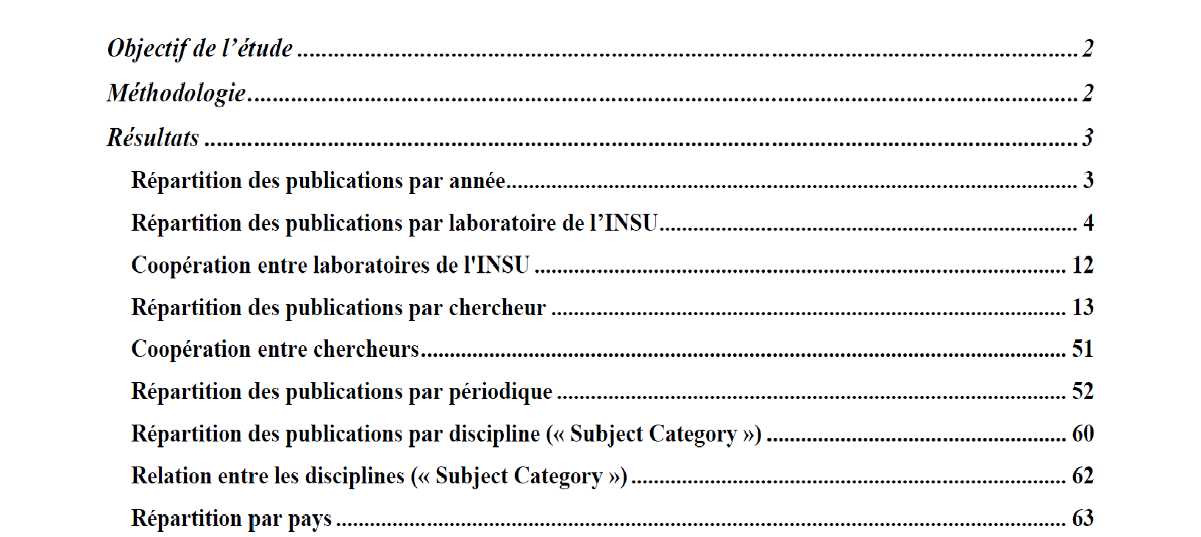

Slide 6
Résultats 2008-2011
Rapport PDF proposant l’ensemble des résultats
DIFFUSION des résultats à l’initiative de l’INSTITUT
    Réaction des chercheurs : liste nominatives, non-exhaustivité
  Intérêt pour l’exercice
  Refonte ET Mise à jour de l’étude, à partir des laboratoires pour la période 2005-2008
    Présentation des résultats a l’ensemble des Directeurs d’unité

Slide 7
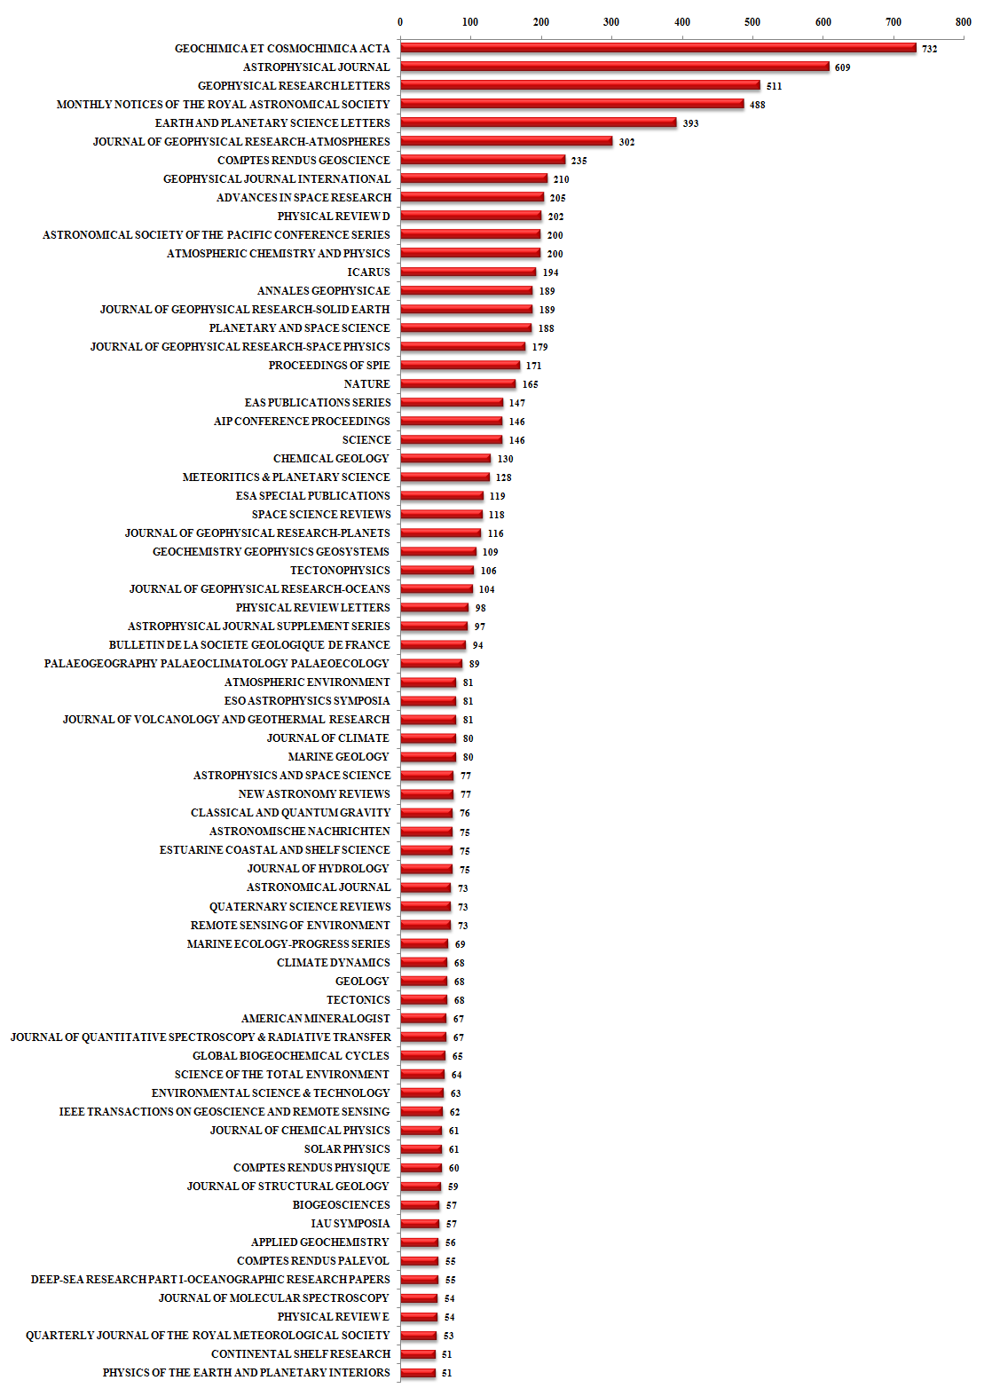
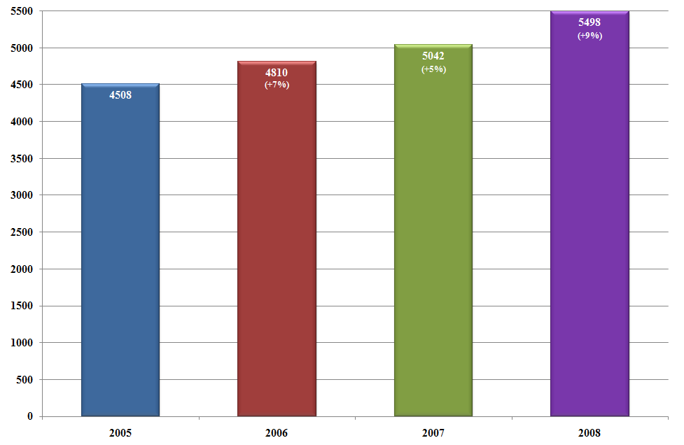
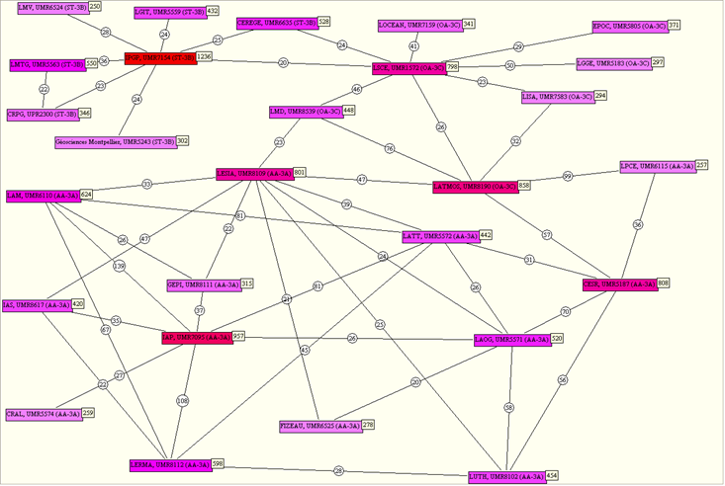
Résultats 2008-2011

Slide 8
Leçons
Connaître l’objectif de l’étude, les intentions du commanditaire quant à l'usage et à la diffusion des résultats
Avoir une interaction directe avec le commanditaire lors de la réalisation de l’étude
SOUTIEN/IMPLICATION de directeur

Slide 9
Institut de l’information scientifique et technique

Slide 10
Acteurs de la collaboration 2013-
Directeur de l’Institut
Délégué scientifique à l’évaluation
Documentaliste(S) – Réseau de documentalistes de l'Institut
Documentalistes Inist
CORIST
DIRECTEURS ADJOINTS SCIENTIFIQUES

Slide 11
Questions 2013
« Actualisation de l’étude bibliométrique relative a la production de l’INSTITUT »

Slide 12
EVOLUTION DES INTERACTIONS/résultats
Réunion pour préciser les attentes et discuter des réponses
  Mise à jour de l’étude concernant la production scientifique de l’INSTITUT pour la période 2009-2012
  ET
  De nouvelles questions concernant cette production :
  Le poids des publications en OPEN ACCESS
  LE POIDS DES Thématiques INSU dans le monde
  LES DOMAINES D’EXCELLENCE de l’INSU ☹
  L’impact du soutien de l’INSU ☹

Slide 13
EVOLUTION DES résultats
  Le poids des publications en OPEN ACCESS
    Critère « Open Access »
    - les publications en accès libre de la liste des périodiques recensés sur le site du « Directory of Open Access Journals » (DOAJ) http://doaj.org/
    - l’option « Open Access » du WoS
Le critère « Open Access » caractérisent les périodiques et non pas les publications. Ainsi, il est appliqué à l’ensemble des publications des périodiques.

Slide 14
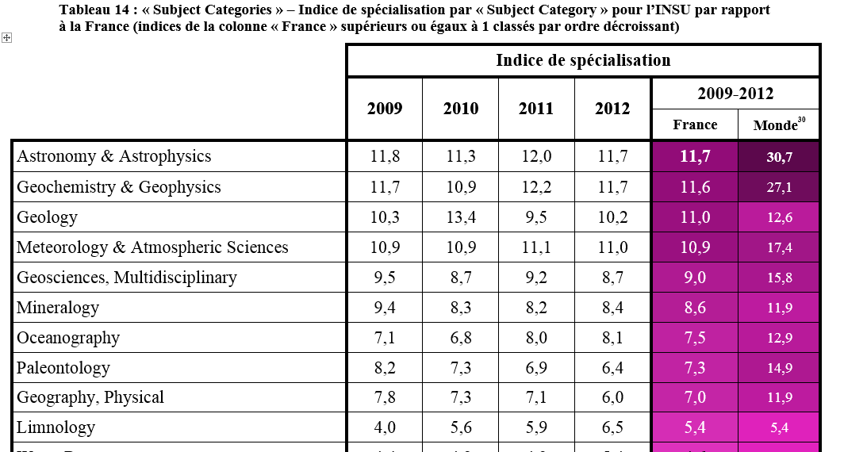
EVOLUTION DES résultats
  LE POIDS DES Thématiques INSU dans le monde
INDICE DE SPECIALISATION
Mesure du degré de spécialisation dans une « Subject Category » de l’INSU par rapport à la France et au Monde. Plus l’indice est élevé, plus l’INSU est impliqué dans la « Subject Category » comparativement à la France et au Monde.

Slide 15
EVOLUTION DES INTERACTIONS/résultats
Réunion pour préciser les attentes et discuter des réponses
  MAIS aussi
  DES éTUDES SPéCIFIQUES :
  Co-publications avec les pays étrangers dans le cadre du programme MISTRALS
  Production CNRS dans l’UMS FLOTTE pour la période 2000-2015
  Étude thématique transversale sur les sols

Slide 16
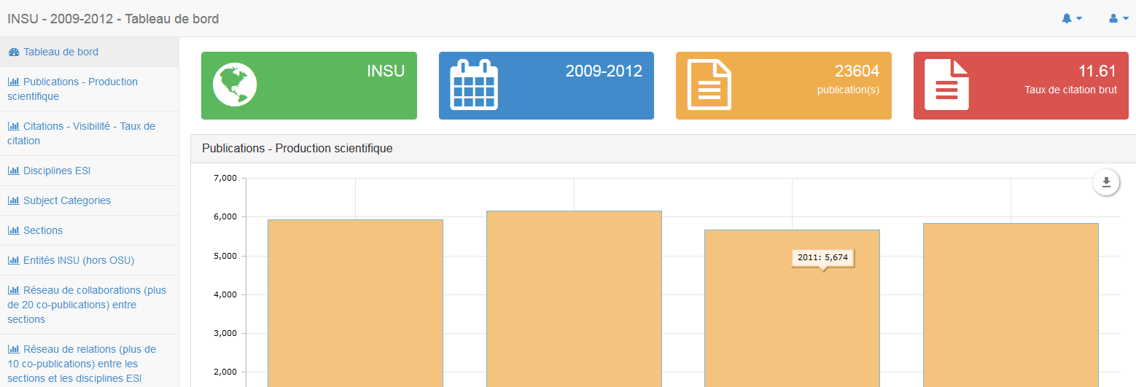
EVOLUTION DES résultats
  ET
  UNE autre forme de livrable

Slide 17
EVOLUTION DES résultats
  ET
  UNE autre forme de livrable

Slide 18
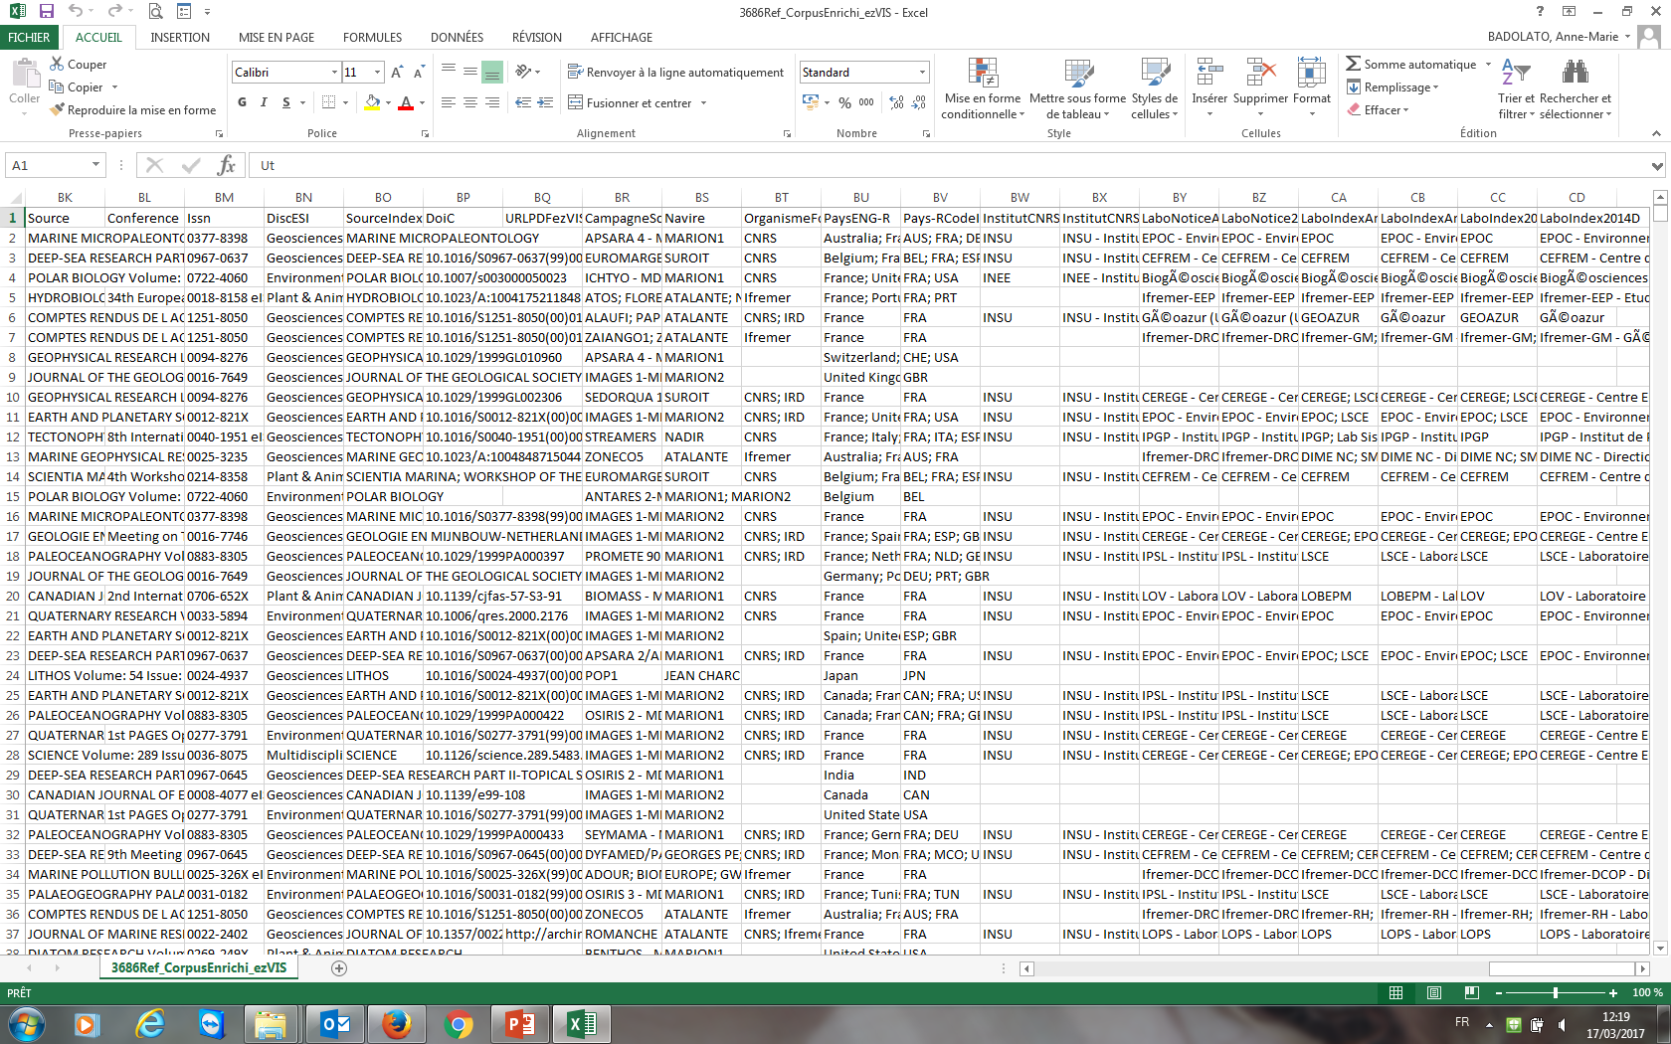
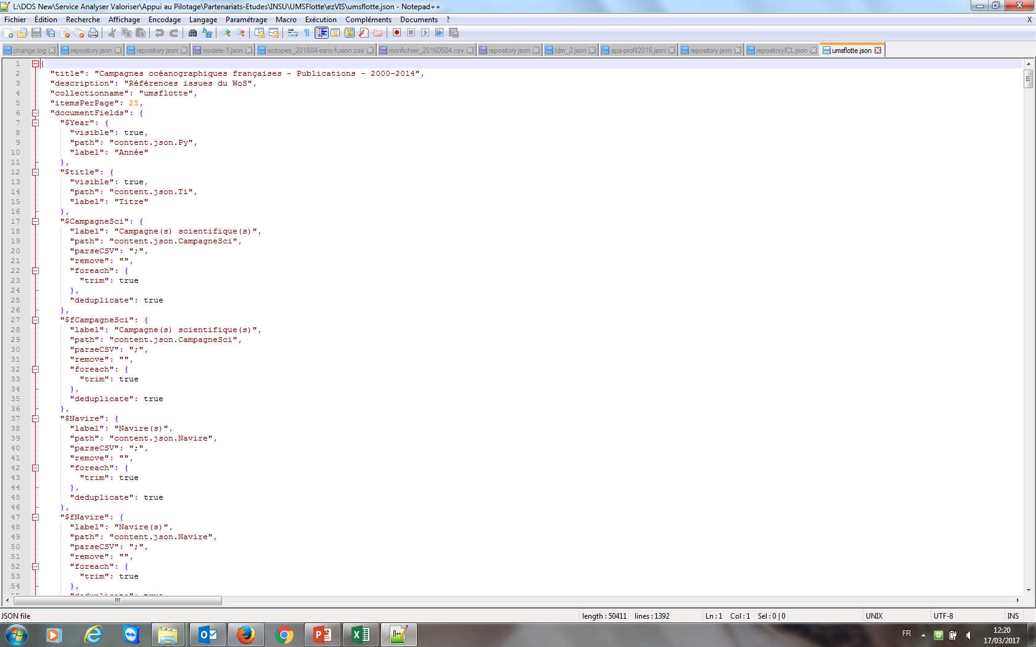
ezVIS
Données
paramétrage

Slide 19
ezVIS
ezVIS Documentation
https://ezvis.readthedocs.org/
Installation
https://ezvis.readthedocs.org/en/latest/Installation/
Exemples de configurations
https://github.com/madec-project/showcase/

Slide 20
Merci
Questions à suivre …
CARIST 2017

